Slide 1
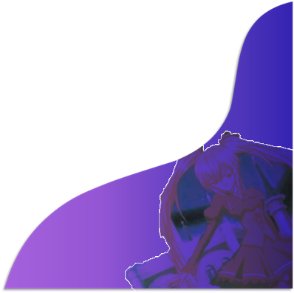
迷宫バタフライ
迷宫蝴蝶

Slide 2

不思議(ふしぎ)な夜(よる)
舞(ま)い降(お)りた 不可思议的夜晚 飘舞着降临 足音立(あしおとた)てず
忍(しの)び寄(よ)る 没有脚步的音响 悄悄地来到 悩(なや)ましげな
黑貓(くろねこ)のボーズ 那迷人的 黒猫的姿势 月明(つきあ)かりを背(せ)に
浮(う)かぶシルエット 月光照耀着那背部 浮现出的身影 「こっちへおいで」
と微笑(ほほえ)んで 手招(てまね)き 微笑着招手呼唤“快来这里” 欲望(よくぼう)の影(かげ)
うごめく街(まち) 欲望的幻影 蠕动的街道 天使(てんし)のふりで彷徨(さまよ)い 以天使的姿态不断彷徨 大切(たいせつ)そうに抱(かか)えてる 万分珍惜般地拥抱着 行(い)き場(ば)のない愛(あい)のカケラ 无处可去的爱之碎片 眠(ねむ)りにつく頃(ころ) あなたもどこかで睡意朦胧之时 你也在哪里 幸(しあわ)せな夢(ゆめ)を見(み)ているの？ 做着幸福的梦吗？

Slide 3



星空(ほしぞら)にキスをして
いい子(こ)はもう おやすみ 亲吻着星空 好孩子已经入睡了 見(み)つめないで
つかまえないで 寻找不到，捕捉不到， 迷(まよ)い込(こ)んだ バタフライ 那迷途的蝴蝶， 自由(じゆう) 歌(うた)う
誰(だれ)にも見(み)えない羽(はね) 自由 歌唱 谁都没有见过的翅膀， 隱(かく)してるの
あなたの胸(むね)の奧(おく) 隐藏着的 你的内心深处， 鏡(かがみ)の中(なか)の面影(おもかげ)は 镜中的面貌 泣(な)き蟲(むし)だったあの頃(ころ) 依旧是爱哭鬼时候的样子 だけれどもう子供(こども)じゃない 然而已经不是小孩了 伸(の)ばした髮(かみ)をほどいた 解开那长发 胸(むね)を締(し)め付(つけ)ける
甘(あま)いフレグランス 紧紧围绕着胸前的 甜蜜的香水味 誘惑(ゆうわく)してる
気(き)づいている 诱惑着 警觉着

Slide 4
言葉(ことば)をなくしたくちびるに
魔法(まほう)かけたの 在那无言的嘴唇 施上魔法， 見(み)つめないで
つかまえないで 寻找不到，捕捉不到， 迷(まよ)い込(こ)んだ バタフライ 那迷途的蝴蝶 愛(いと)しすぎて
大切(たいせつ)すぎて 爱太多 太重要 壞(こわ)れてしまう
私(わたし)の胸(むね)の鍵(かぎ) 遗失了 我内心的钥匙 探(さが)し続(つづ)ける
自分(じぶん)の物語(ストーリー) 不断追寻 那属于自己的故事
運命(うんめい)に目隱(めかく)しされても
即使被命运蒙住双眼
この雲(くも)を突(つ)き抜(ぬ)け 遙(はる)かな明日(あす)へと 羽(は)ばたく
我也要穿越云端 飞向遥远的明天
見(み)えつめないで つかまえないで
寻找不到， 捕捉不住
迷(まよ)い込(こ)んだ バタフライ
那迷途的蝴蝶
願(ねが)いまとい 飛(と)び立(た)つ見(み)えない羽(はね)
请求着 飞起来的没有见过的翅膀

Slide 5
隱(かく)してるの あなたの胸(むね)の奧(おく)
隐藏着的 你的内心深处
終わり
终

